Slide 1
Model empirik https://github.com/dudung/sk5003-02-2022-2
.
Sparisoma Viridi
Master Program in Computational Science, Nuclear Physics and Biophysics Research Division,
Department of Physics, Faculty of Mathematics and Natural Sciences, Institut Teknologi Bandung,
Bandung 40132, Indonesia
20230527-v0| https://doi.org/10.5281/zenodo.

Slide 2
Silakan berdiskusi untuk kuliah hari ini di https://github.com/dudung/sk5003-02-2022-2/issues/12

Slide 3
Kerangka
SAP dan referensi 4
Interpolasi 8

Slide 4
SAP dan referensi

Slide 5
Minggu 8
Minggu | Topik | Subtopik | Capaian Belajar
11 | Model komputasi fundamental dengan Python | Model empirik dengan interpolasi dan fitting kurva, penggunaan array dengan Numpy | Kemampuan untuk membuat model empirik dengan interpolasi dan fitting kurva, menggunakan array dengan Numpy

Slide 6
Referensi utama
Jose M. Garrido, "Introduction to Computational Models with Python", Routledge, 1st edition, 2020,
url https://isbnsearch.org/isbn/9780367575533.

Slide 7
R1
C16
Interpolation
Curve fitting
C17
Vector
Addition
Multiplication
Dot product
Cross product

Slide 8
Interpolasi

Slide 9
Interpolasi
Estimasi data antara
Interpolasi linier
Interpolasi cubic spline
Interpolasi polinomial Lagrange

Slide 10
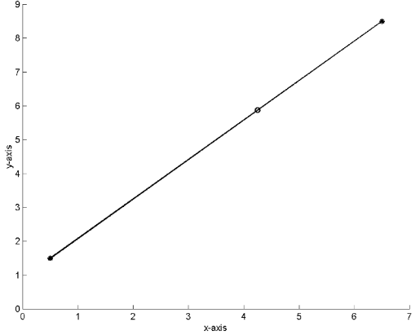
Estimasi data antara

Slide 11
Penutup

Slide 13
Terima kasih
-

